Slide 1
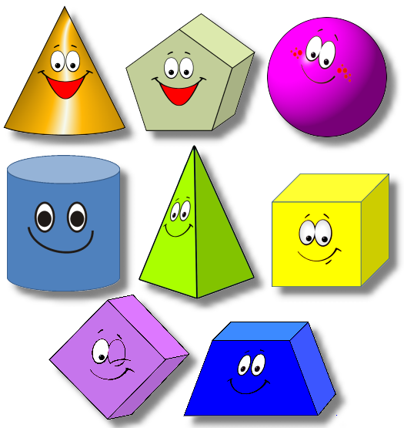
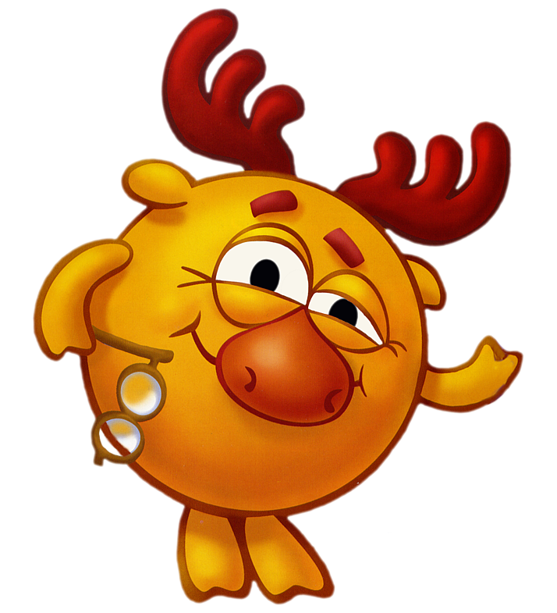
Отгадай загадку на основе игр с блоками Дьенеша

Slide 11
ПРОСТО ЗДОРОВО!!! УМНИЦА!

